Slide 1
Taller computación: Proceso de ordeña de animales
Curso | 4° Medio | Actividad con nota | X | Si |  | No
Módulo | Producción Lechera | Horas requeridas | 6 horas
Objetivos de Aprendizaje |  | Aprendizajes Esperados
OA 4 Ejecutar labores de producción lechera, aplicando técnicas, equipos e instrumentos adecuados para maximizar la productividad del plantel, siguiendo los parámetros establecidos. |  | Mantiene limpia la sala de ordeña y los corrales, según la normativa de higiene y seguridad.

Slide 2
Buenas prácticas

Slide 3
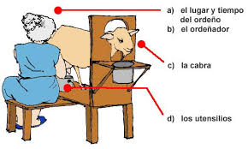
Ordeña de cabras

Slide 4
Ordeña de cabras

Slide 5
Ordeña de cabras

Slide 6
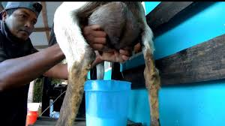
Ordeña de cabras

Slide 7
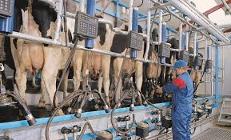
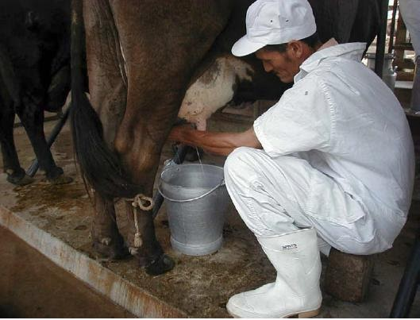
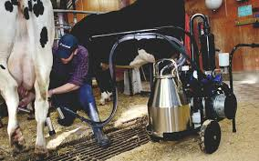
Ordeña de vacas
Ordeña mecánica o automatizada
Ordeña mecánica móvil
Ordeña manual

Slide 8
Consideraciones
Pisos antideslizantes, sin salientes ni hoyos

Slide 9
Consideraciones
Superficies de traslado lisas y arreos tranquilos

Slide 10
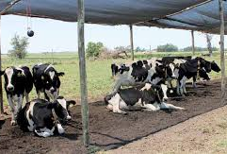
Consideraciones
Sombra y regulación térmica

Slide 11
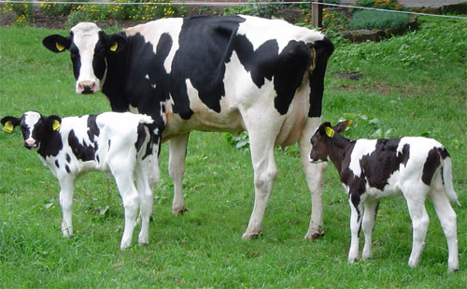
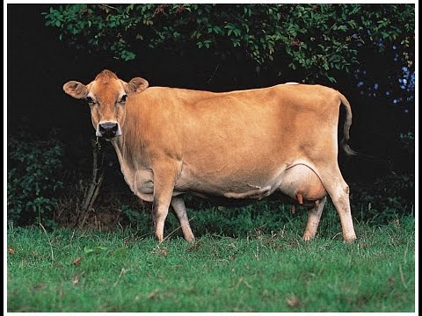
Consideraciones
Corrales de espera, dimensiones según raza

Slide 12
Consideraciones
Corrales limpios y cómodos

Slide 13
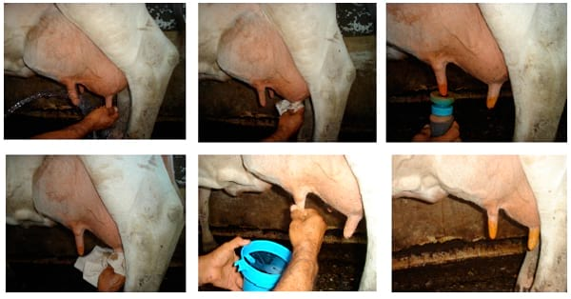
Ordeña Manual

Slide 14
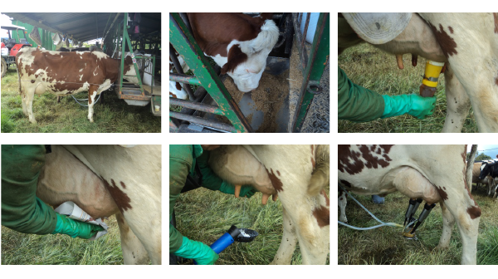
Ordeña mecánica

Slide 15
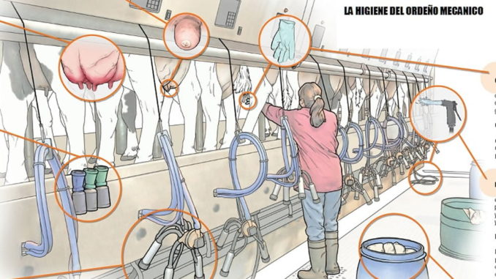
Ordeña mecánica

Slide 16
Mastitis

Slide 17
Medios de contaminación de mastitis

Slide 18
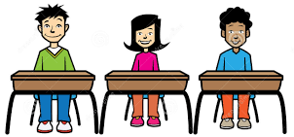
Actividad
¿A qué corresponde la imagen ?
¿Cuál pudo ser la causa?
¿Qué soluciones se pueden dar ?

Slide 19
Actividad
¿A qué corresponde la imagen ?
¿Cuál pudo ser la causa?
¿Qué soluciones se pueden dar ?

Slide 20
Actividad
¿A qué corresponde la imagen ?
¿Cuál pudo ser la causa?
¿Qué soluciones se pueden dar ?

Slide 21
Actividad
¿A qué corresponde la imagen ?
¿Cuál pudo ser la causa?
¿Qué soluciones se pueden dar ?

Slide 22
Actividad
¿A qué corresponde la imagen ?
¿Cuál pudo ser la causa?
¿Qué soluciones se pueden dar ?

Slide 23
Actividad
¿A qué corresponde la imagen ?
¿Cuál pudo ser la causa?
¿Qué soluciones se pueden dar ?

Slide 24
Actividad
¿A qué corresponde la imagen ?
¿Cuál pudo ser la causa?
¿Qué soluciones se pueden dar ?

Slide 25
Actividad
¿A qué corresponde la imagen ?
¿Cuál pudo ser la causa?
¿Qué soluciones se pueden dar ?

Slide 26
Actividad
¿A qué corresponde la imagen ?
¿Cuál pudo ser la causa?
¿Qué soluciones se pueden dar ?

Slide 27
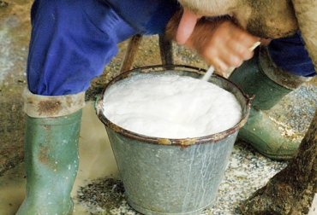
Actividad
¿A qué corresponde la imagen ?
¿Cuál pudo ser la causa?
¿Qué soluciones se pueden dar ?

